Slide 1
Project BLACKUP
WSVA.302

Slide 2
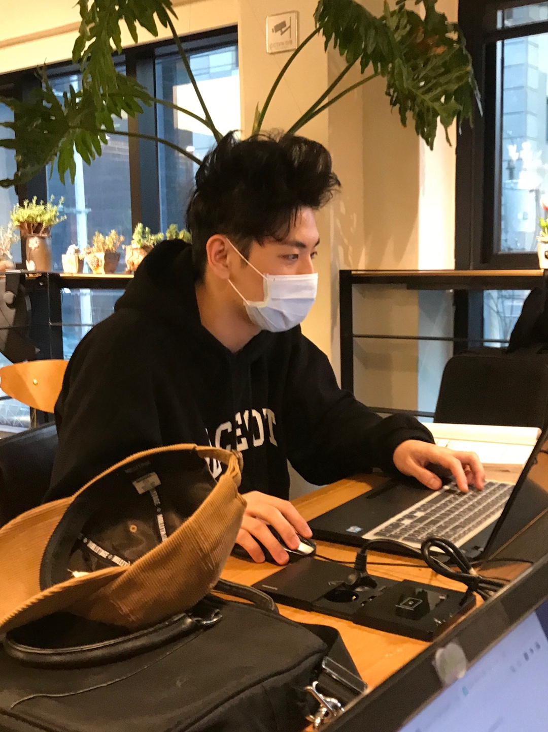



Our Team
정재호
DAO
DTO
JSP
김승환
SERVLET
DATABASE
오은지
JSP
DAO
김혜수
JSP

Slide 3
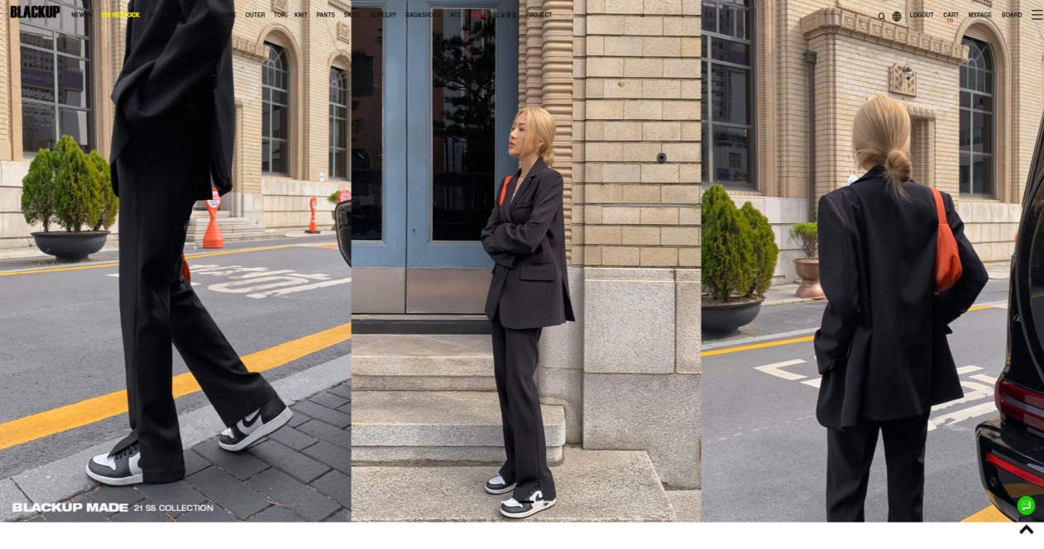
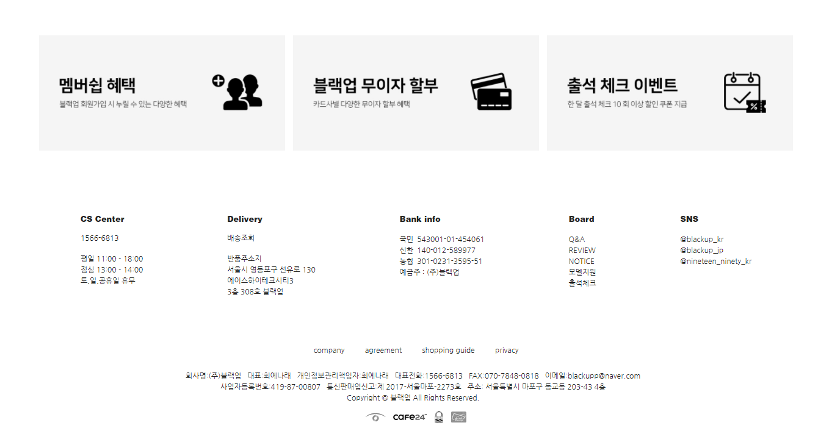
벤치마킹
Header
Footer

Slide 4
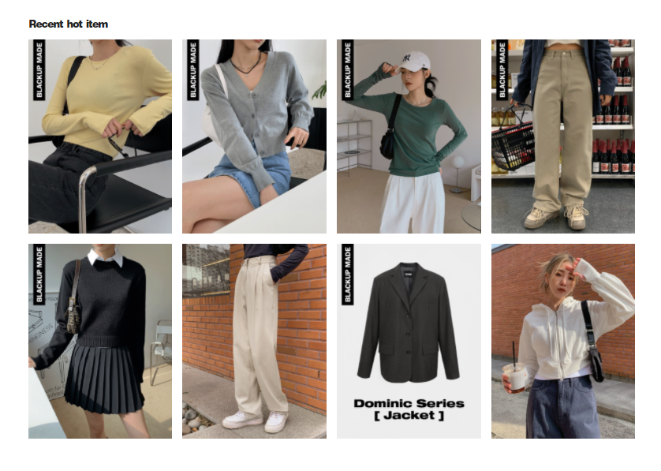
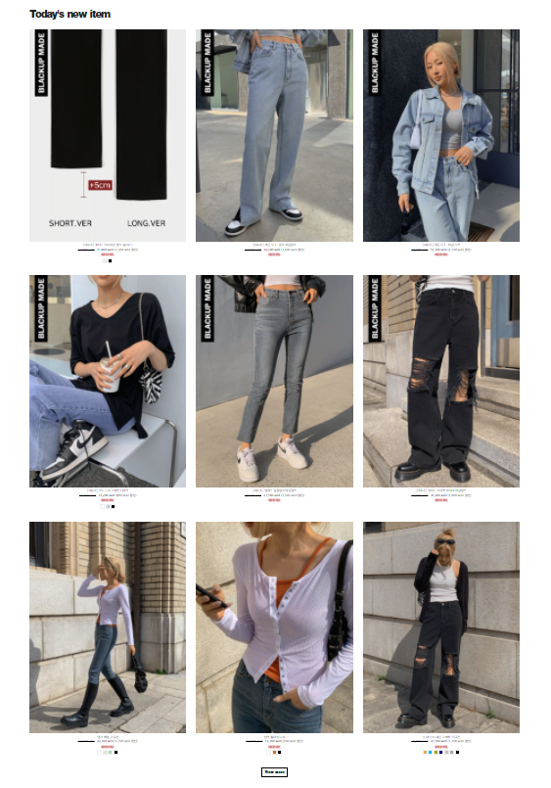

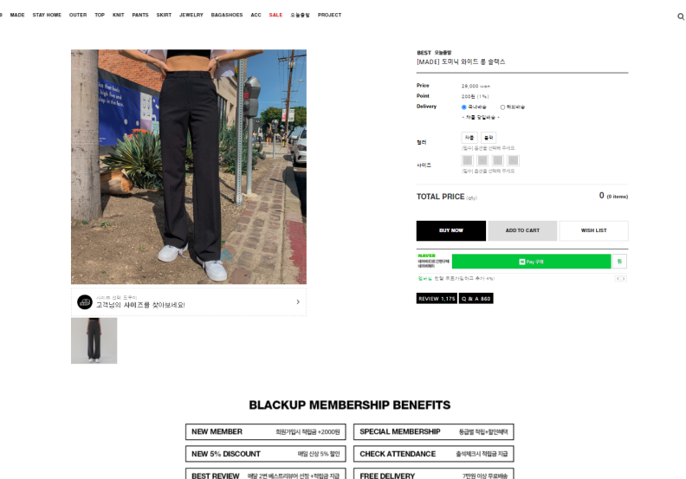
벤치마킹
Layout

Slide 5
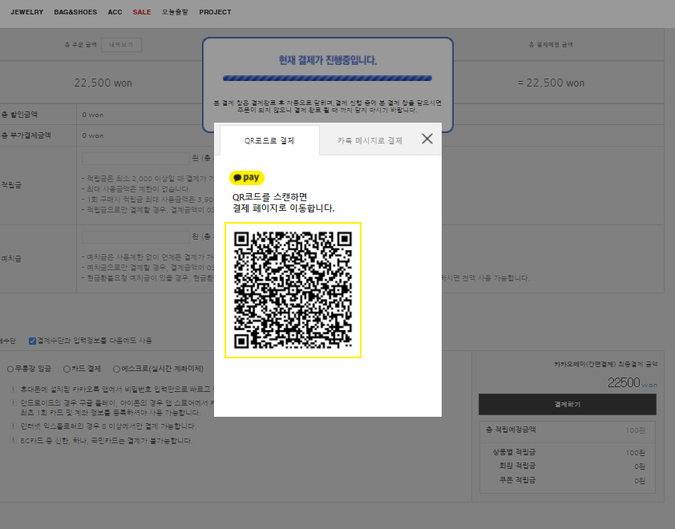
벤치마킹
Pay

Slide 6
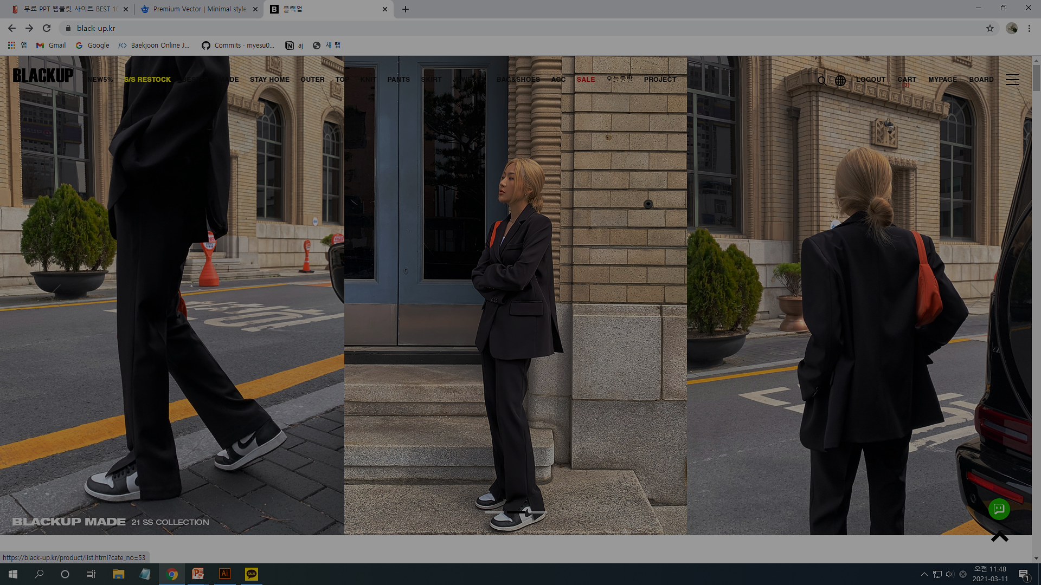
Our Project
비즈니스 요구사항 | 프로젝트 배경 | 국기 훈련 과정
 | 프로젝트 목적 | BlackUp 쇼핑몰 사이트 구현
 | 프로젝트 목표 | 국기 훈련 동안 배운 내용과 기술을 활용한 웹사이트 제작
 | 성공기준 | 기능이 모두 포함된 홈페이지 작성 완료
 | 프로그래밍 언어 | Java, JavaScript, Jquery, Jsp, Json, HTML, CSS, Bootstrap
비즈니스 규칙 | SourceTree 와 Git 을 사용하여 프로젝트를 효과적으로 관리 및 진행
시스템 연동사항 | 데이터 베이스 MY SQL , 서버 프로그램 톰캣 , 이클립스 사용
기능 정의서

Slide 7
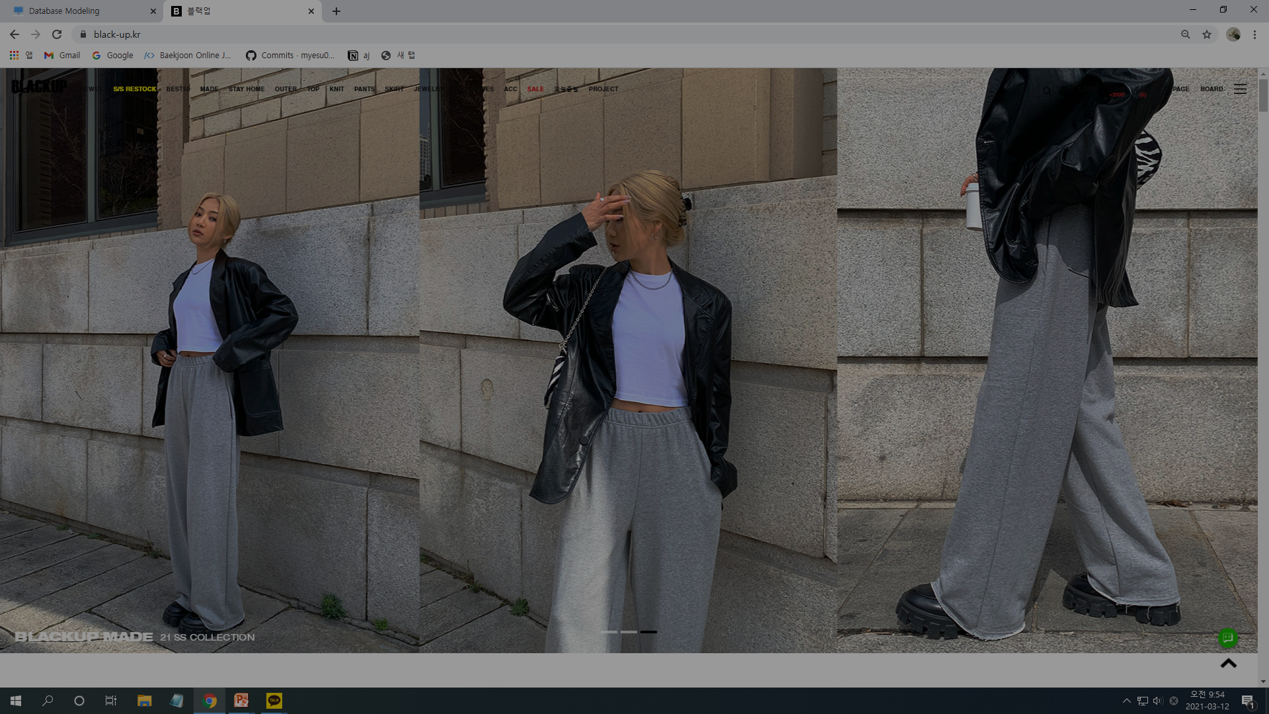
Our Project
구분 | 서비스 기능 | 상세 기능 | 출처(관련 근거)
 | 회원가입 기능 | 아이디,비밀번호,이름,성별,주소,연락처 -> 데이터 베이스 연동 | 신규 개발
 | 회원정보 수정 기능 | 아이디,비밀번호,이름,성별,주소,연락처 -> 데이터 베이스 연동 | 신규 개발
 | 로그인 기능 | 로그인 기능 세션 사용 | 신규 개발
 | 로그아웃 기능 | 로그아웃 기능 세션 사용 | 신규 개발
 | 상품 목록 출력 기능 | 상품(아우터,상의,하의)목록 출력 | 신규 개발
 | 주문 | 카카오페이API를 통한 결제 | 카카오페이 API
 | 주문 완료 | 입력한 정보 및 상품관련 정보 확인 -> 데이터 베이스 연동 | 신규 개발
공통 | 디자인 시스템 | BlackUp 쇼핑몰 사이트 구현
 |  | 톰캣 서버와 MYSQL 데이터 베이스와 연동 필요
화면 정의서

Slide 8
기본 페이지
MAIN
LOGIN
JOIN
MTPAGE
MODIFY

Slide 9
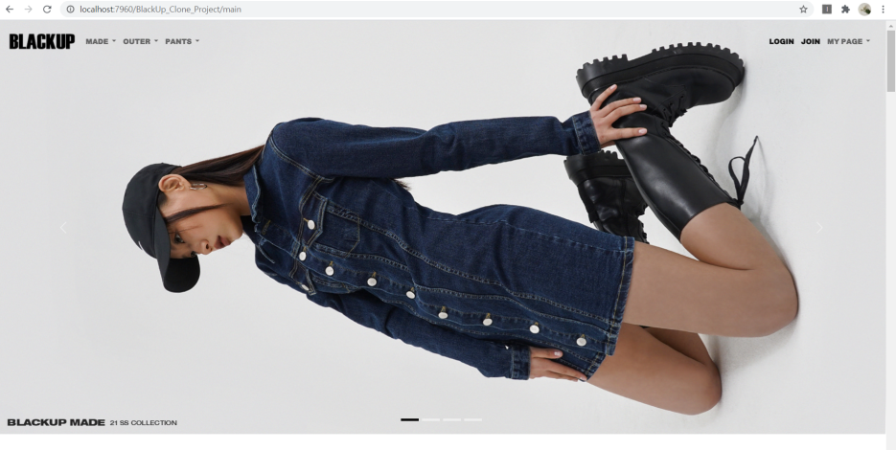
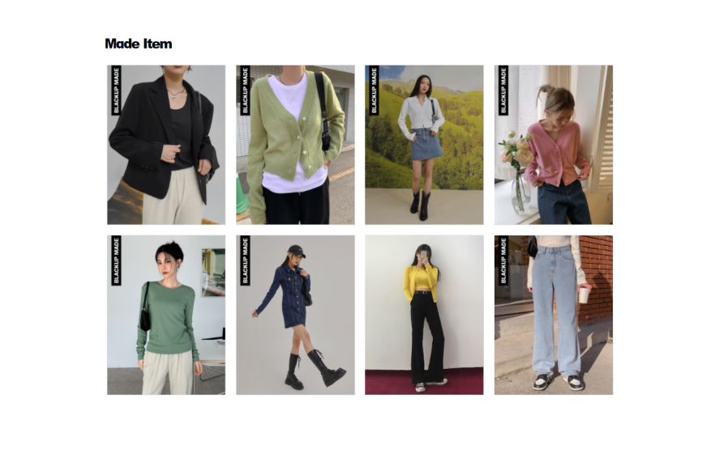
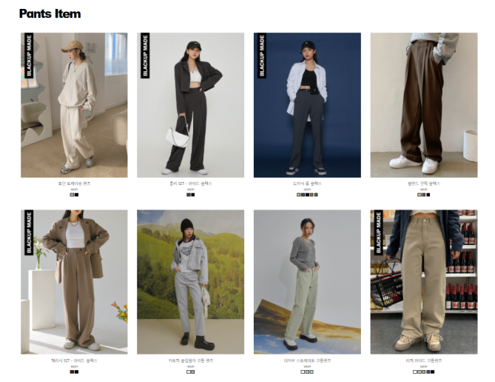
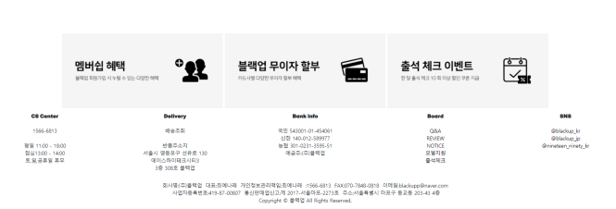
①
①Header
Navigation bar
-Blackup 마크
-MADE,OUTER,PANTS
-LOGIN,JOIN,MYPAGE
메인 배너 슬라이더
②made page
-MADE 상품 소개하는 배너
③pants page
-PANTS 업데이트 순으로 소개하는 배너
④footer
공지사항&이벤트 배너
-회사 정보(주소,사업자번호,전화,이메일 등)텍스트 출력
MAIN
②
③
④

Slide 10
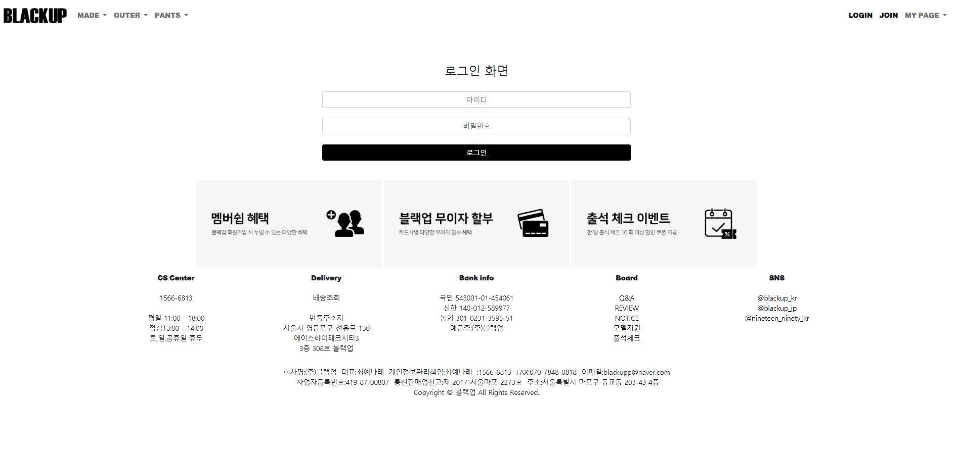
①아이디 입력창
②비밀번호 입력창
③로그인 버튼 클릭시 연결된 ‘Main.form’ 으로 이동
LOGIN
①
②
③

Slide 11
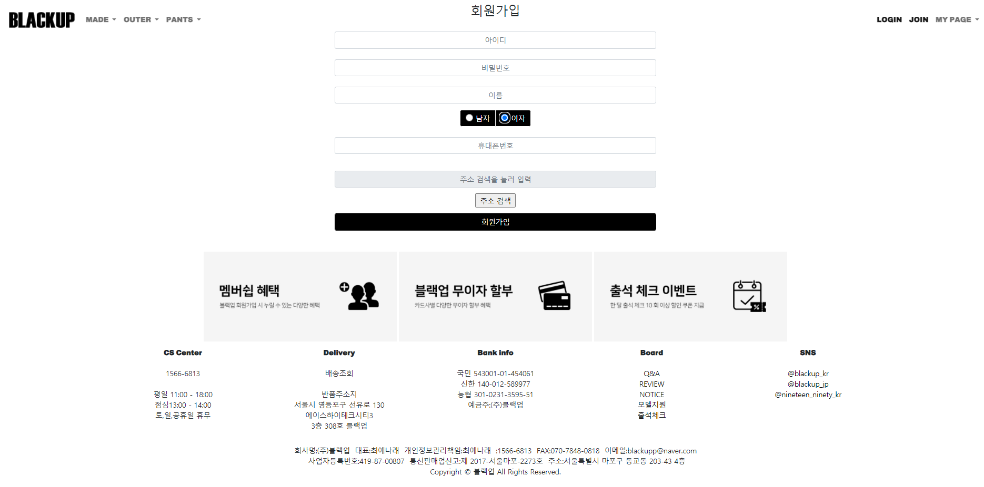
①아이디 입력창
②비밀번호 입력창
③이름 입력창
④성별 입력 라디오 버튼
⑤휴대폰번호 입력창
⑥주소 입력창 & 주소 검색
⑦회원가입 버튼 클릭시 회원가입 여부 알람
JOIN
①
②
③
④
⑤
⑥
⑦

Slide 12
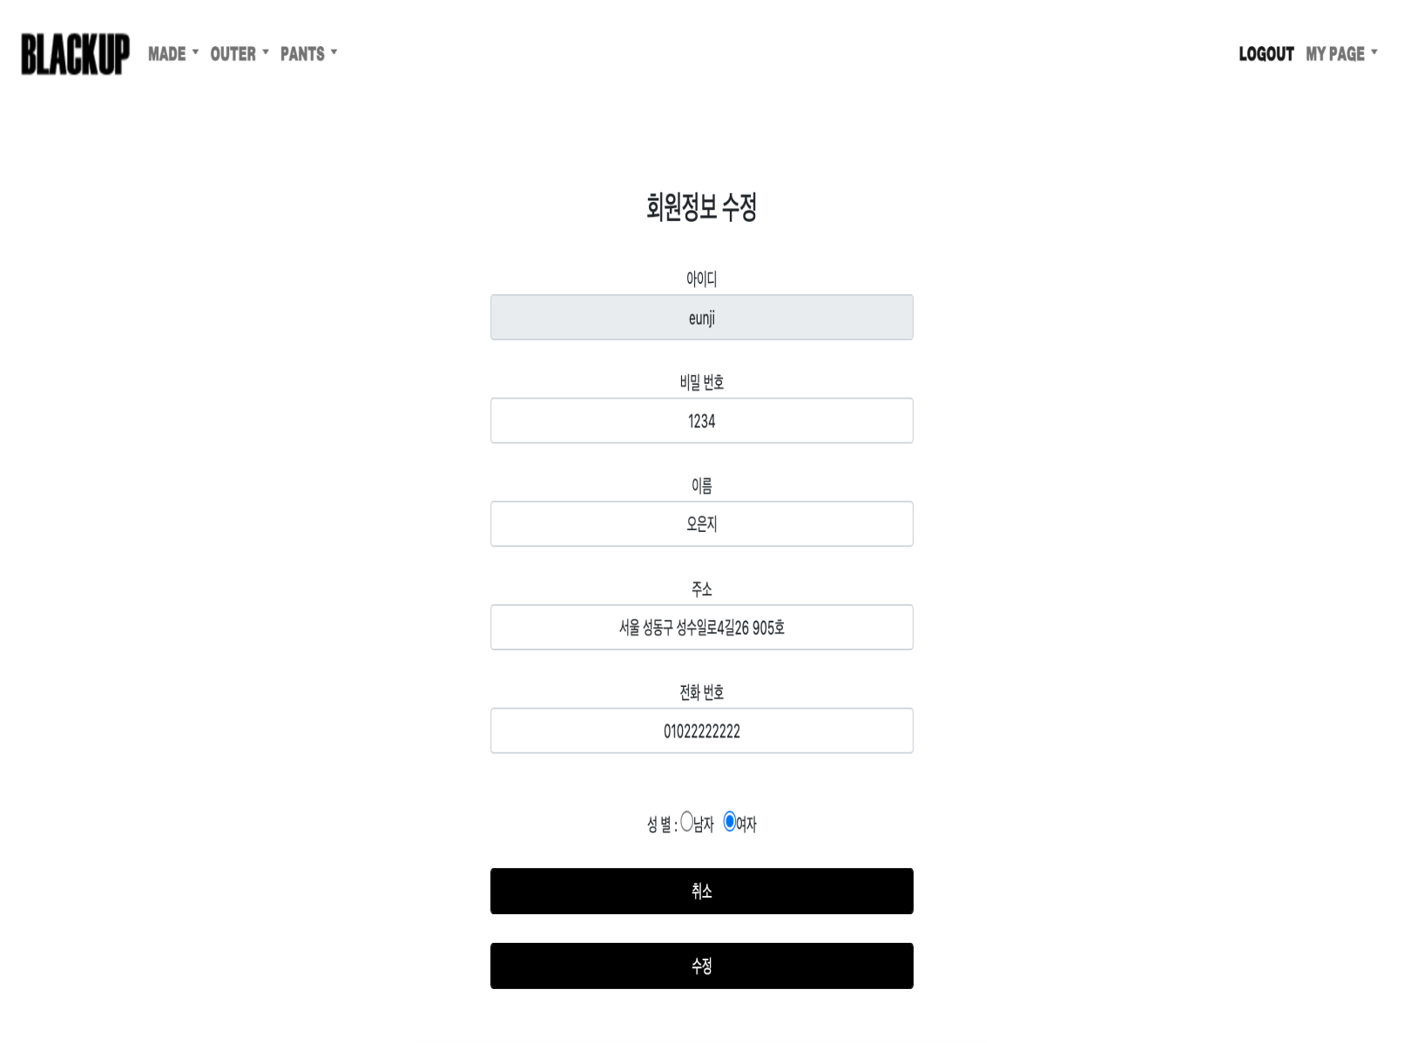
①아이디 readonly
②비밀번호 수정
③이름 수정
④주소 수정
⑤휴대폰번호 수정
⑥성별 수정
⑦취소 버튼 클릭시
Main.Form 으로 이동
수정 버튼 클릭시
완료 여부 alert
MODIFY
①
②
③
④
⑤
⑥
⑦

Slide 13
기능 페이지

Slide 14
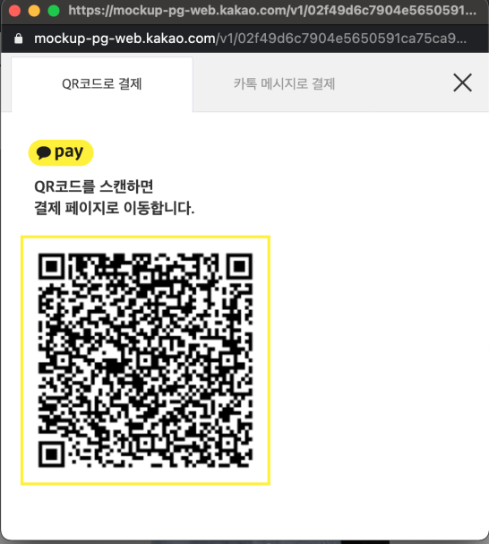
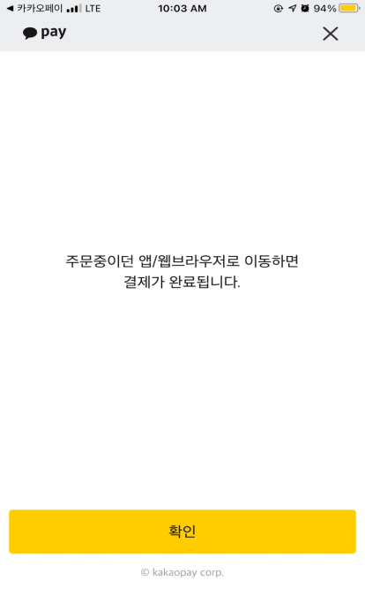
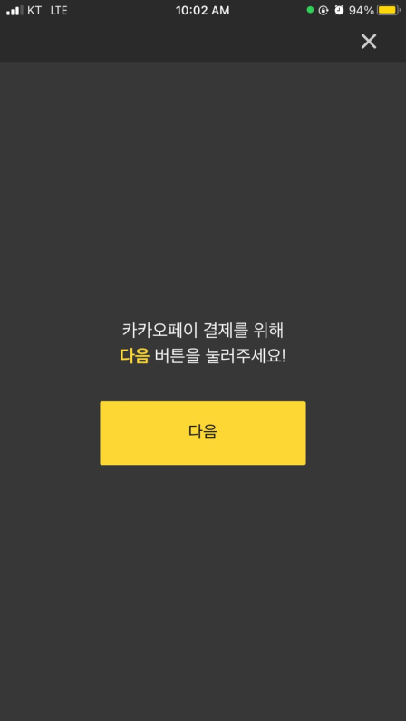
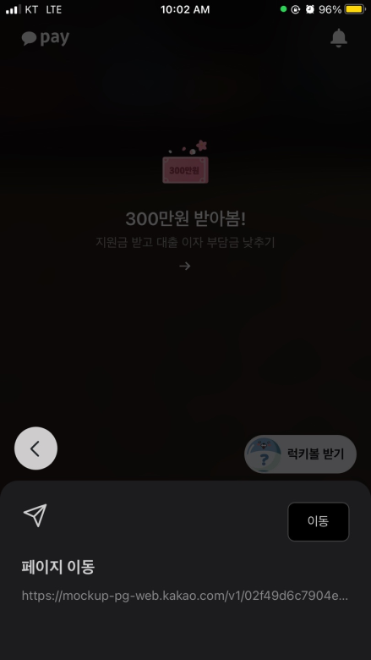
① 카카오페이 결제
QR코드 창
② 카카오페이 애플리케이션을 통해 결제
③ 결제 완료
④ 웹 페이지로 이동
①
②
결제
③
④

Slide 15
스토리 보드

Slide 16
상품
결제 준비
결제 성공
Product.jsp
kakaoReadyServlet
kakaoApproveServlet
창 종료
DB
1.상품 정보(product.jsp)를 얻어 Kakao ReadyServlet으로 Post
2.결제 준비 단계에서 얻은 정보를 결제 성공으로 Post
3.완료시 각 결제 정보를 DB에 저장 후 창 종료

Slide 17
데이터베이스

Slide 18
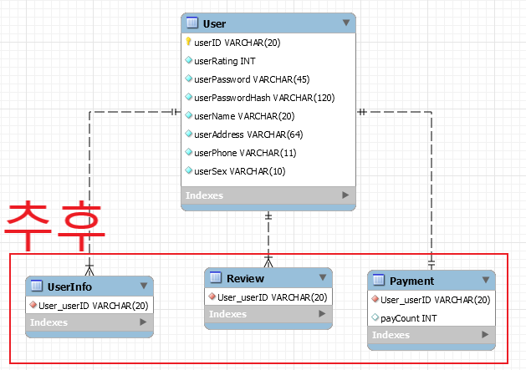
User

Slide 19
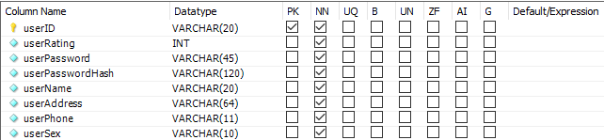
User Table
userID : 유저 아이디 // PK
userRating : 유저 등급 // NN
userPassword : 유저 비밀번호 // NN
userPassword : 유저 보안 비밀번호 // NN
userName : 유저 이름 // NN
userAddress : 유저 주소 // NN
userPhone : 유저 핸드폰 번호 // NN
userSex : 유저 성별 // NN

Slide 20
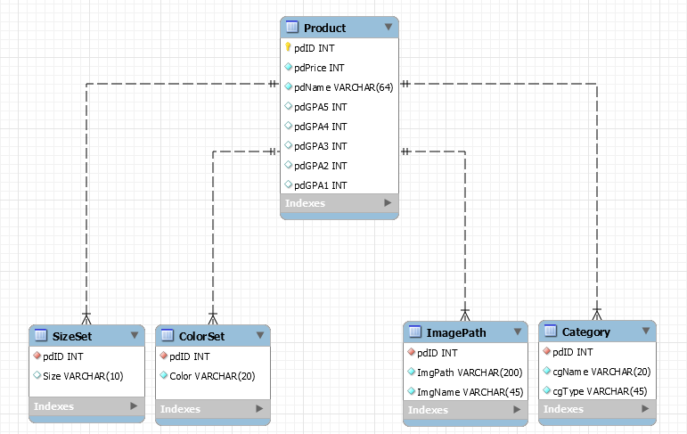
Product

Slide 21
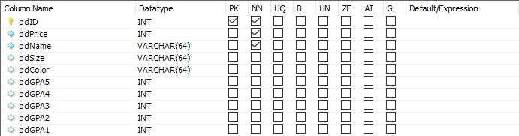
Product
Table
pdID : 상품 번호 // PK
pdPrice : 상품 금액 // NN
pdName : 상품 이름 // NN
pdGPA~ : 상품 리뷰 점수

Slide 22
Sizeset
Table
pdID:상품 번호//RK
Size: 상품 사이즈
Colorset
Table
pdID:상품 번호//RK
Color: 상품 색

Slide 23
ImagePath
Table
pdID : 상품 번호 // RK
ImgPath : 상품 이미지 경로 // NN
ImgName : 상품 이미지 이름 // NN
Category
Table
pdID:상품 번호//RK
Color: 상품 색

Slide 24
클래스 다이어그램

Slide 25
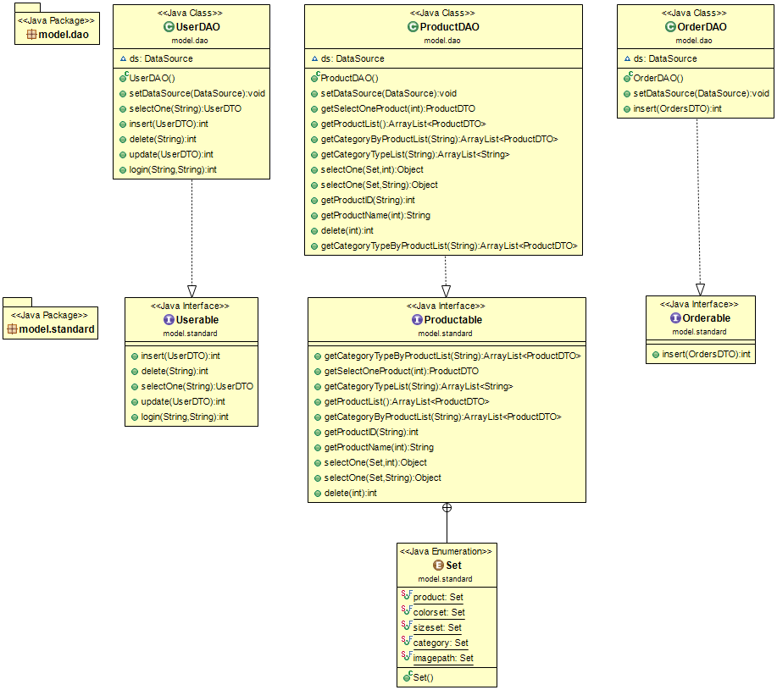

Slide 26
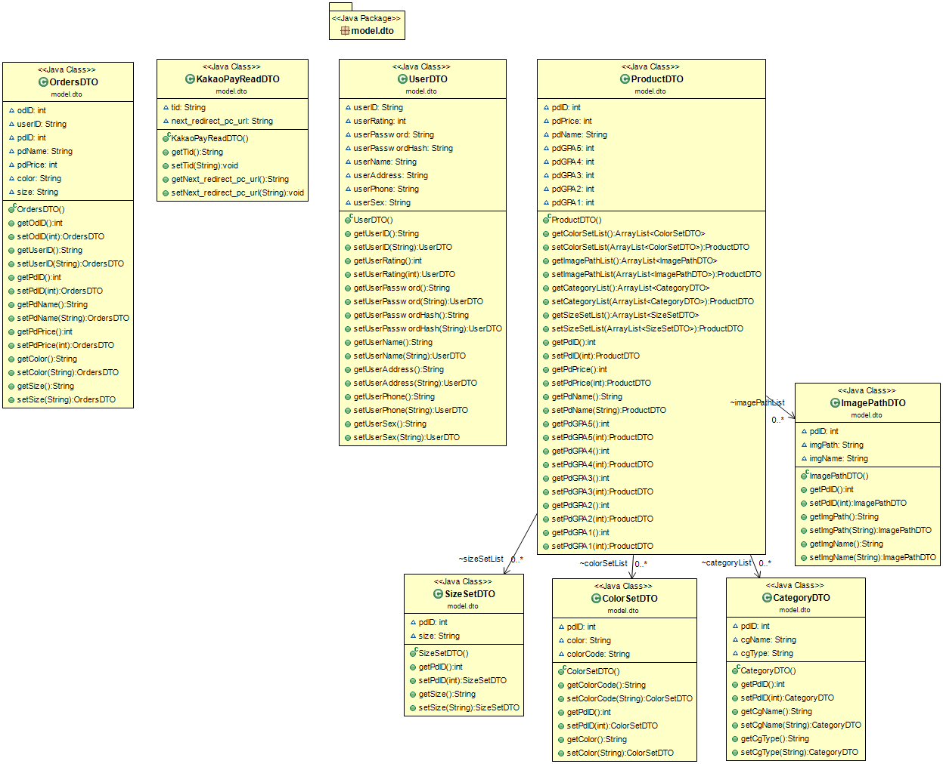

Slide 27
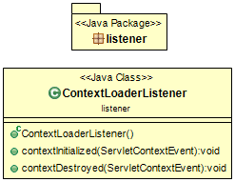

Slide 28
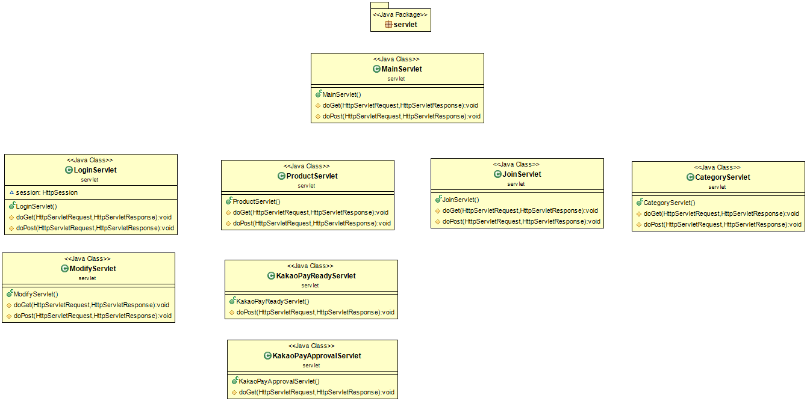

Slide 29
프로젝트 일정

Slide 30
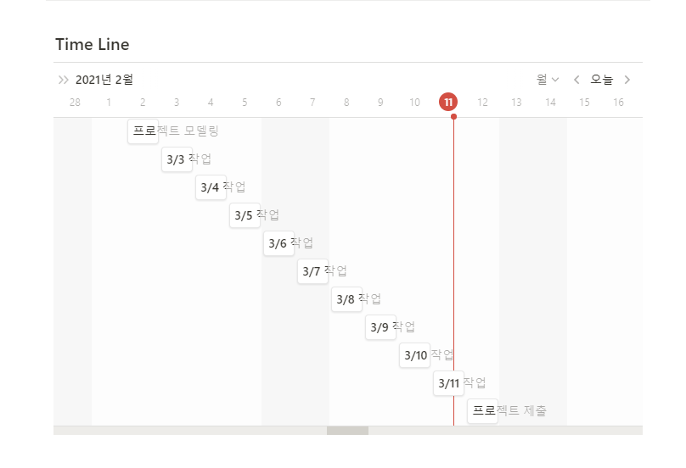
프로젝트 일정

Slide 31
Project BLACKUP
WSVA.302
Thank you

